Slide 1
6.1.12 C
BİLGİ YÖNTEMİ
VE
BİLGİ KİRLİLİĞİ

Slide 2
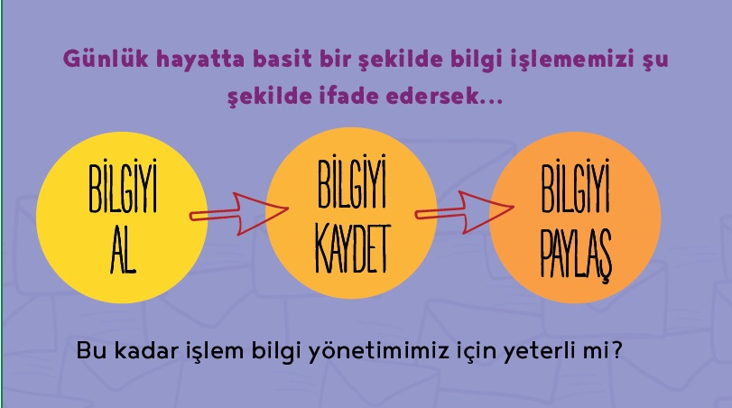
BİLGİ YÖNETİMİ ve BİLGİ KİRLİLİĞİ
Günlük hayatımızda pek çok bilgiye erişiyoruz.
Bunları aklımızda tutuyoruz. Bazen bu bilgileri başka
bilgilerle birleştirip çıkarımlarda bulunabiliyoruz.
Gerektiğinde bu bilgileri belleğimizden çağırıp
kullanıyoruz. Mesela bir hastalığa iyi geldiği
düşünülen bir uygulamayı tesadüfen öğrenip sonra
bunu hastalanan bir kişiye tavsiye edebiliyoruz.

Slide 3
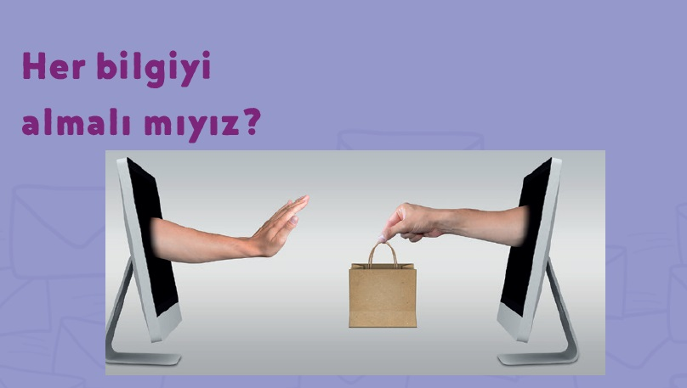
BİLGİ YÖNETİMİ ve BİLGİ KİRLİLİĞİ
Hayır. Her bilgiyi almak doğru değildir. Bize ulaşan
her bilgi doğru olmayabilir. O sebeple bir bilgiyi
hangi kaynaktan aldığımız önemlidir.

Slide 4
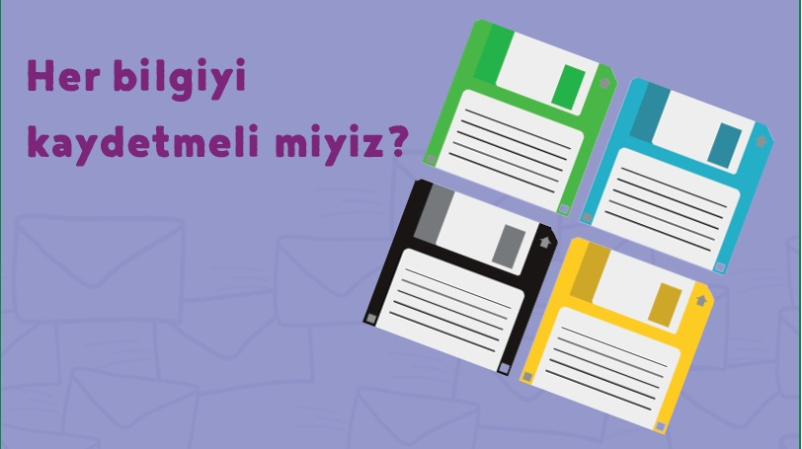
BİLGİ YÖNETİMİ ve BİLGİ KİRLİLİĞİ
Hayır. Her bilgi doğru olmadığına göre her bilgiyi
kaydetmek ya da herkes tarafından bilinen bilgileri
kaydetmek de çok doğru değildir.

Slide 5
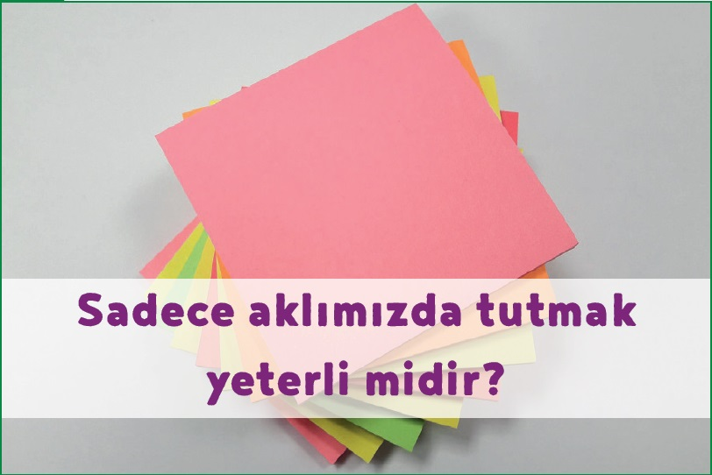
BİLGİ YÖNETİMİ ve BİLGİ KİRLİLİĞİ
Hayır. Bilgilerin bir çoğunu aklımızda tutabiliyoruz,
ama bilgi sayısı arttıkça, birbirine benzedikçe ve
başkalarına bilgileri ulaştırma ihtiyacımız arttıkça
sistematik bir şekilde bilgiyi kaydetmek daha
önemli hâle gelmektedir.

Slide 6
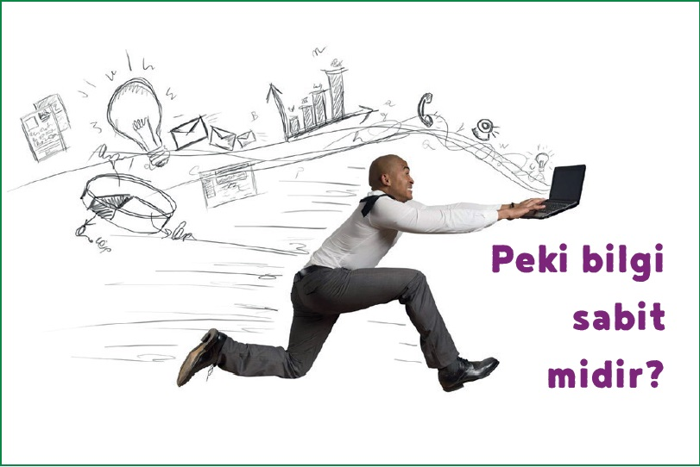
BİLGİ YÖNETİMİ ve BİLGİ KİRLİLİĞİ
Hayır. Bilgi sürekli artar, gelişir, etkisini ya da
önemini kaybeder. Bilginin değişim hızı çok yüksek
olabilir, bilginin boyutu da gün geçtikçe artabilir.

Slide 7
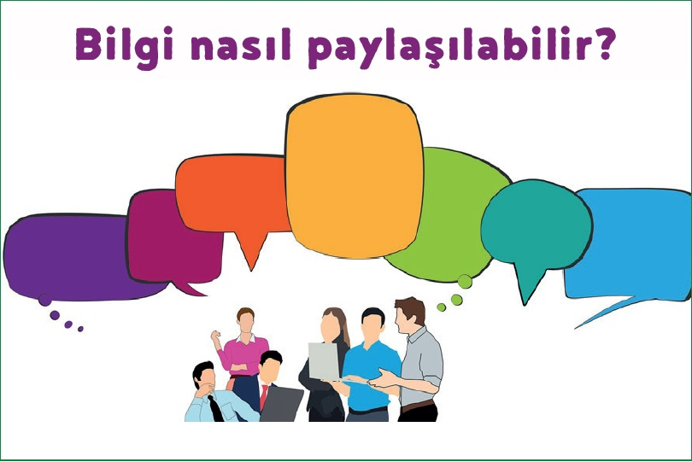
BİLGİ YÖNETİMİ ve BİLGİ KİRLİLİĞİ
Bilgi teknoloji olmadan paylaşılabilir, ama bilgi
önemli ise ve çok fazla kişiye ulaştırılmalı ise bu
durumda teknoloji kullanımı önemli olmaktadır.

Slide 8
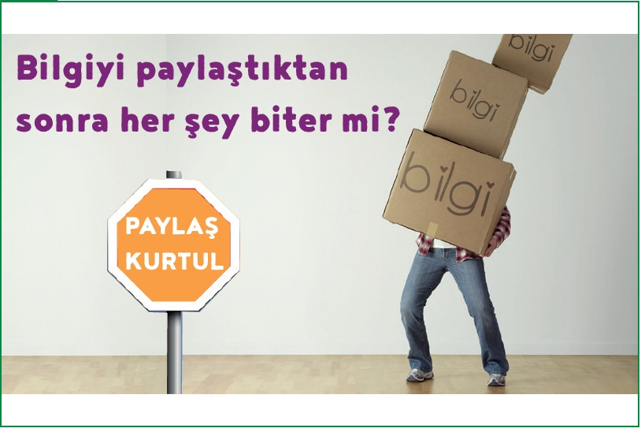
BİLGİ YÖNETİMİ ve BİLGİ KİRLİLİĞİ
Hayır, bilgi değişkendir. O sebeple bilgi toplama
süreci devam eder, yeni bilgilerle bilgi değişir ve
tekrar paylaşılır. O zaman paylaşma işleminden
sonra bilgi alma işine tekrar dönülür. İşte bu şekilde
bir döngü oluşur.

Slide 9
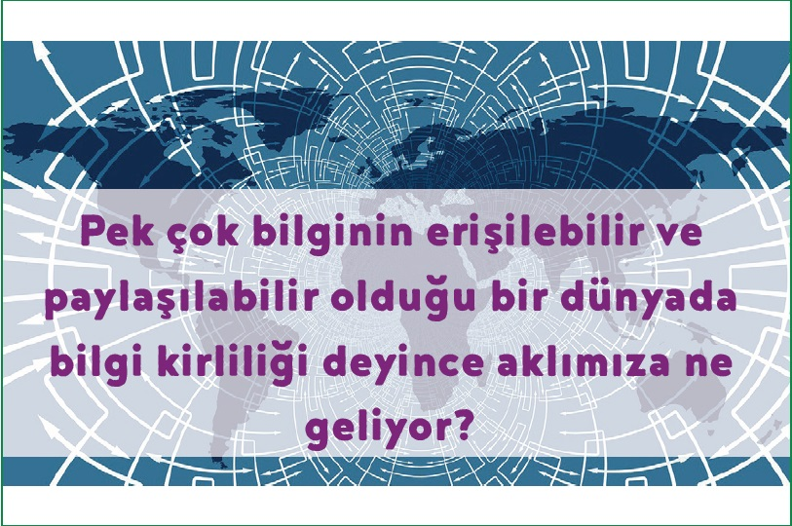
BİLGİ YÖNETİMİ ve BİLGİ KİRLİLİĞİ
Veri Yönetim Döngüsü
Bu aşamada bilgilerin yönetim planı oluşturularak
işe başlanır. Bu plan doğrultusunda veriler toplanır,
kısa dönemli saklanır, analiz edilir, gereksiz
verilerden temizlenip işlenir ve kullanılır hâline
getirilir. Veri dağıtılır, tekrar kullanıma hazır
hâle getirilir ve uzun dönemli saklanacak şekilde
depolanır. Her şey başa döner, çünkü veri sürekli
yenilenme sürecindedir.

Slide 10
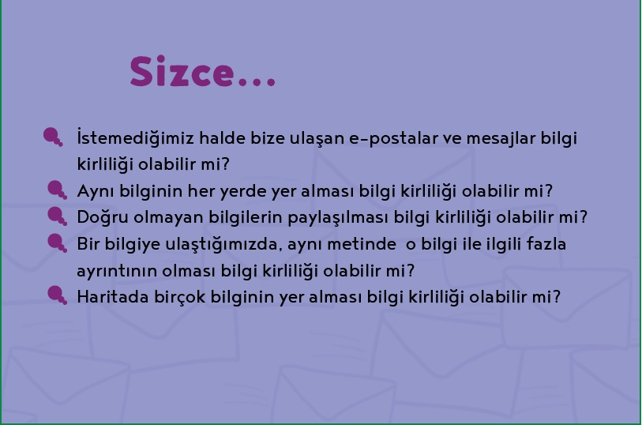
BİLGİ YÖNETİMİ ve BİLGİ KİRLİLİĞİ

Slide 11
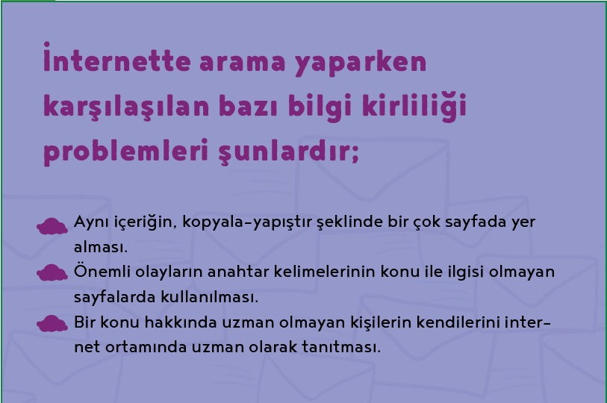
BİLGİ YÖNETİMİ ve BİLGİ KİRLİLİĞİ

Slide 12
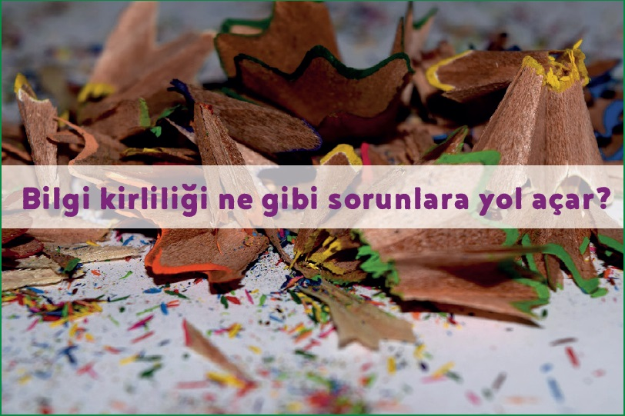
BİLGİ YÖNETİMİ ve BİLGİ KİRLİLİĞİ
1. Aynı içeriğin, kopyala-yapıştır şeklinde
birçok sayfada yer alması.
2. Önemli olaylarla ilgili arama yaparken
insanları sayfalara çekmek için, sayfada aranan
bilgi olmamasına rağmen, anahtar kelimelerin
farklı sayfalarda sıkça kullanılması.
3. Konu ile ilgili yetkin olmayan kişilerin
internette yetkin kişiler gibi yayınlar yapması.

Slide 13
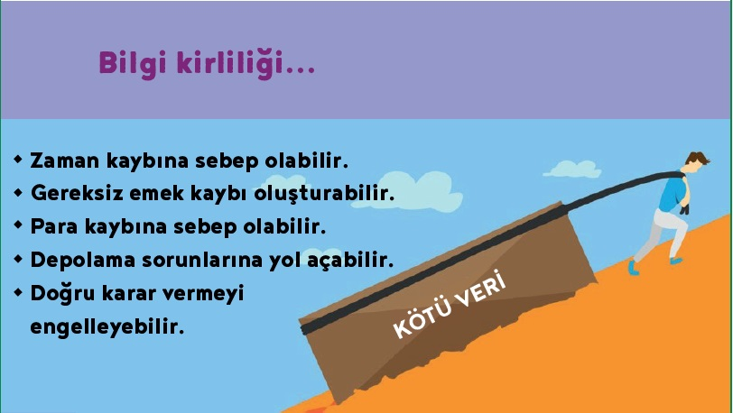
BİLGİ YÖNETİMİ ve BİLGİ KİRLİLİĞİ

Slide 14
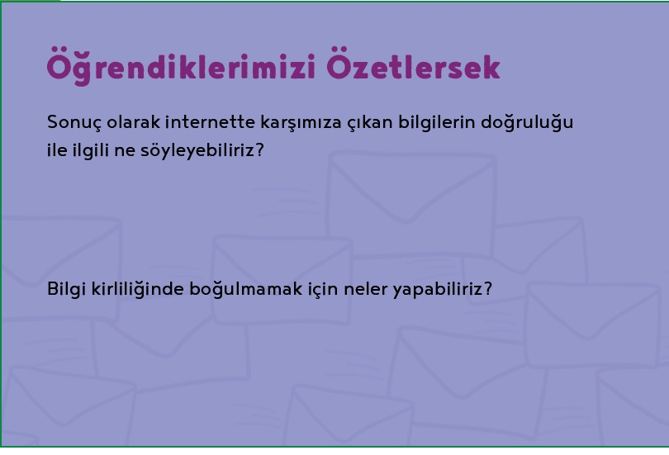
BİLGİ YÖNETİMİ ve BİLGİ KİRLİLİĞİ

Slide 15

BİLGİ YÖNETİMİ ve BİLGİ KİRLİLİĞİ

